Slide 1
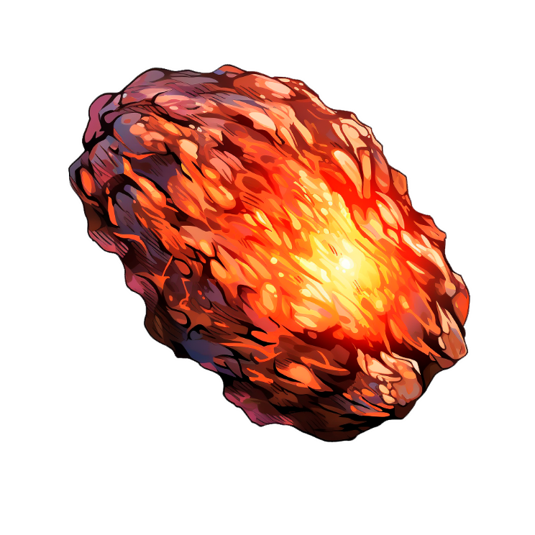




Ва Ва Ва у траві слива
Во Во Во вовче лігво
Ва Ва Ва висока трава
Ву Ву Ву не коси траву
Ві Ві Ві зайці у траві
Ви Ви Ви вище голови

